Slide 1
R1.01 - Initiation au développement - Amphi#07
A. Casali

Slide 2
Plan
Divers
Les types caractères
Transtypage
Allégement de code pour bloc à instruction unique
Allégement de code pour opérateurs mathématiques
Opérateurs ++ et –-
Opérateur ternaire
QT Creator

Slide 3
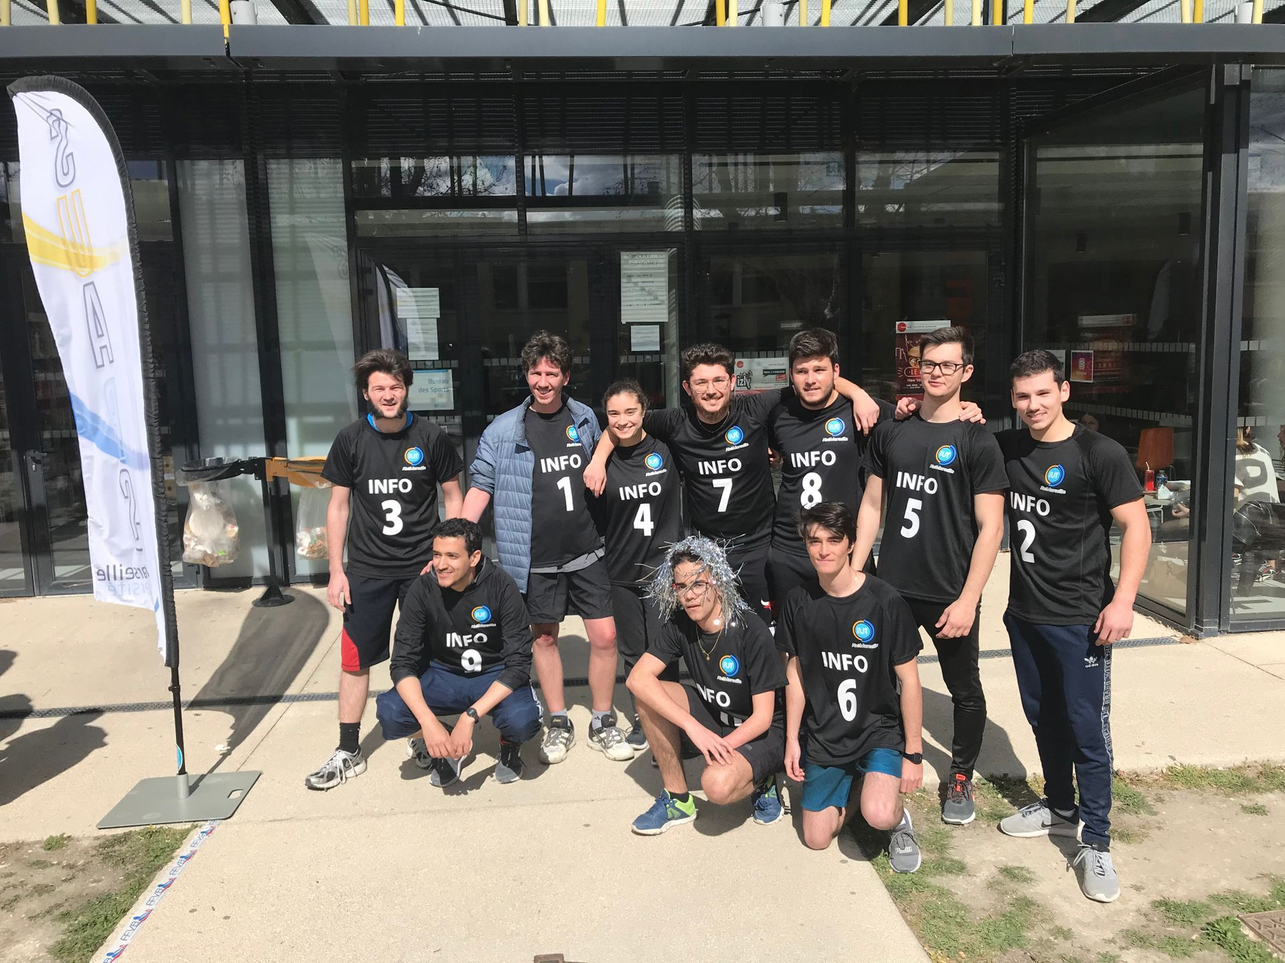
1. Laser run
La coupe est a nous, et on la garde !

Slide 4
2. Tuteurat
Pour qui ?
Tous ceux qui le souhaite
Si vos notes sont trop basses => obligatoire
Quand ? https://amubox.univ-amu.fr/s/mcM4sBDSXGAqRbo Voir Discord du dept

Slide 5
3. Changements planning
Groupe 3 : 1 jour de plus pour le rendu (code) de la prochaine SAE
Samedi 16 oct : test;
Lundi 18 oct : 17h45 -> 18h45 - ORE (G1 & G2) : correction du test #1- partie 1 ;
Mardi 19 oct : 17h45 -> 18h45 - ORE (G3 & G4) : correction du test #1- partie 1 ;
Lundi 25 oct : 17h45 -> 18h45 - ORE (G1 & G2) : correction du test #1- partie 2 ;
Mercredi 27 oct : 17h45 -> 18h45 - ORE (G3 & G4) : correction du test #1- partie 2 ;

Slide 6
4. Modifications amphi #6
Ajout boucle for_each

Slide 7
5. OpenClassRooms
Vous n’y allez pas;
Quelles sont les failles de ce tuto (tableau de taille dynamique / variable) : https://openclassrooms.com/fr/courses/1894236-programmez-avec-le-langage-c/1896212-manipulez-les-tableaux
Quelles sont les failles de ce tuto (type string) : https://openclassrooms.com/fr/courses/1894236-programmez-avec-le-langage-c/1897113-decouvrez-la-notion-de-programmation-orientee-objet-poo
Deal R1.01 :
0.1 point sur moyenne mini-tests #1(entre 1 et 6(+1)) par incohérence trouvée, les premiers arrivés auront les points;
1 mail (ou équivalent discord) / incohérence, 2 personnes max;
Si vous avez faux, -0.1 pt sur moyenne mini-tests #1;
Une variable mal nommée n’est pas une erreur;
Deadline : prochain amphi.
Tout le module : une personne visite ce site => bye bye => absence => -0.1 sur la moyenne

Slide 8
6. Mini tests
Max 48h après votre rentrée
Vos notes : lien à venir

Slide 9
Plan
Les types caractères
Transtypage
Allégement de code pour bloc à instruction unique
Allégement de code pour opérateurs mathématiques
Opérateurs ++ et –-
Opérateur ternaire
QT Creator

Slide 10
A. Les types caractères
Il y a plusieurs types de caractères "simples" :
➢ codés (stockés) sur 1 octet = 8 bits : code ASCII
8 bits =
2⁸ possibilités =
256 caractères au maximum
128 caractères de base
code ASCII de base
128 caractères supplémentaires
code ASCII étendu
➢ codés sur 2 octets (16 bits) : code Unicode
16 bits =
2¹⁶ possibilités =
65536 caractères au maximum

Slide 11
binaire
décimal
0000 0000
...
0000 1001
0000 1010
...
0001 1111
0
...
9
10
...
31
caractère TAB (TABulation)
'\t'
caractère LF (Line Feed) et NL (New Line)
'\n'
caractère CR (Carriage Return)
'\r'
0010 0000
0010 0001
0010 0010
32
33
34
espace
'!'
'"'
0100 0001
0100 0010
0100 0011
...
65
66
67
...
'A'
'B'
'C'
...
caractères ASCII
éditables
0011 0000
0011 0001
0011 0010
...
48
49
50
...
'0'
'1'
'2'
...
0110 0001
0110 0010
0110 0011
...
97
98
99
...
'a'
'b'
'c'
...
pas de caractère accentué dans le code ASCII de base

Slide 12
Il y a trois types de caractères "simples" codés sur 1 octet
char
unsigned char
signed char
Nous n'utiliserons pour commencer que le type char
cout << sizeof (char);
1
octet de 8 bits
Nombre d’octets pris par la structure de données. Ne pas confondre avec .size()
⇒

Slide 13
Il y a trois types de caractères "simples" codés sur 1 octet
char
unsigned char
signed char
Nous n'utiliserons pour commencer que le type char
cout << sizeof (char);
1
octet de 8 bits
En C++, les caractères, quel que soit leur type, sont des valeurs entières
⇒
➢ il existe une relation d'ordre
➢ on peut faire des opérations arithmétiques dessus
char carac = 'A';
carac "vaut" 65 (code ASCII de A)
cout << carac;
affichage de A car
l'injecteur << "sait bien" que c'est le symbole A que
l'utilisateur veut voir apparaître !

Slide 14
carac = 65;
cout << carac;
affichage de A
carac = 0x41;
cout << carac;
affichage de A
cout << carac + 1;
affichage de 66
carac = carac + 1;
cout << carac;
97
affichage de B
65
const char kShift = 'a' - 'A';
carac = 'C';
cout << carac + kShift;
affichage de 99
carac = carac + kShift;
cout << carac;
affichage de c

Slide 15
Plan
Les types caractères
Transtypage
Allégement de code pour bloc à instruction unique
Allégement de code pour opérateurs mathématiques
Opérateurs ++ et –-
Opérateur ternaire
QT Creator

Slide 16
B. Transtypage
B.1 Définition
"Conversion" d’ une valeur d'un type (source) dans un autre (cible).
B.2 Déclaration
typeCible (valeurDuTypeSource);
Exemple :
carac = 'C';
cout << carac + kShift << endl
<< int (carac + kShift) << endl
<< char (carac + kShift) << endl;
99
99
c

Slide 17
Exemple : Initialisation d’une string contenant toutes les minuscules
string minusc;
for (unsigned i (0); i < 26; i = i +1)
{
minusc = minusc + char ('a' + i);
}
cout << minusc << endl;
abcdefg...
Transtypage explicit
Exemple : Affichage des codes ACSII d’une string
Transtypage implicite
for (const unsigned & val : minusc)
{
cout << val << '/';
}
97/98/99/100/101/102/103/…

Slide 18
B.3 Transtypage implicite impossible
for (int i (0); i < minusc.size (); i = i + 1)
{
cout << minusc [i];
}
warning: comparison between signed and unsigned integer expressions
Solution : utiliser un transtypage explicit
for (int i (0); i < int (minusc.size ()); i = i + 1)
{
cout << Minusc [i];
}
ou
for (int i (0); unsigned (i) < minusc.size (); i = i + 1)
{
cout << Minusc [i];
}

Slide 19
Ou encore mieux :
for (size_t i (0); i < minusc.size (); i = i + 1)
{
cout << minusc [i];
}
Pourquoi s’embêter à faire des transtypages.

Slide 20
Plan
Les types caractères
Transtypage
Allégement de code pour bloc à instruction unique
Allégement de code pour opérateurs mathématiques
Opérateurs ++ et –-
Opérateur ternaire
QT Creator

Slide 21
C. Bloc à unique instruction
C.1 Règle
Lorsqu’un bloc contient une unique instruction, les accolades {} l’entourant sont superflues
Exemple (dans un bloc alternatif) :
int i;
cin >> i;
if ((i % 2) == 0)
{
cout << "le chiffre"
<< " est pair";
}
else
{
cout << "le chiffre"
<< " est impair";
}
int i;
cin >> i;
if ((i % 2) == 0)
cout << "le chiffre est pair";
else
cout << "le chiffre est impair";

Slide 22
Exemple (dans un bloc répétitif) :
for (unsigned i (0); i < minusc.size (); i = i + 1)
cout << minusc [i];
Exemple (bloc alternatif dans un bloc répétitif) :
for (unsigned i (0); i < 42; i = i + 1)
if (rand (0, 2) == 0)
cout << "le chiffre est pair";
else
cout << "le chiffre est impair";
Vu comme une unique instruction par le schéma alternatif
Vu comme une unique instruction par le schéma répétitif

Slide 23
Plan
Les types caractères
Transtypage
Allégement de code pour bloc à instruction unique
Allégement de code pour opérateurs mathématiques
Opérateurs ++ et –-
Opérateur ternaire
QT Creator

Slide 24
D. Opérateurs mathématique
i = i + (expression_entiere);
peut être écrite :
i += (expression_entiere);
ou plus simplement :
i += expression_entiere;
Exemple :
int i = 25;
int incr;
cin >> incr;
// ...
i += incr * 2; // ou i = i + (incr * 2);

Slide 25
existe aussi pour autres opérateurs binaires
arithmétiques
i = i - (expression_entiere);
peut être écrite :
i -= (expression_entiere);
i = i / (expression_entiere);
peut être écrite :
i /= (expression_entiere);
*=, %= existent aussi

Slide 26
Exemples :
i -= incr;
≡
i = i - incr;
De même :
i /= incr;
≡
i = i / incr;
i -= incr - 1;
≡
i = i - (incr - 1);
≡
i = i - incr + 1;
et :
i /= incr * 2;
≡
i = i / (incr * 2);
≡
i = i / incr / 2;

Slide 27
i *= incr / 2;
≡
i = i * (incr / 2);
mais n'est pas du tout équivalent à
i = i * incr / 2;
Exemple :
i = 10;
incr = 5;
i *= incr / 2;
≡
i = i * (incr / 2);
= 10 * (5 / 2);
= 10 * 2;
= 20;
≠
i = i * incr / 2;
= 10 * 5 / 2;
= 50 / 2;
= 25;

Slide 28
L'opérateur += existe aussi pour les strings
avec la même sémantique :
chaine1 += chaine2;
≡
chaine1 = chaine1 + (chaine2);
surcharge de l'opérateur + : concaténation
surcharge de l'opérateur += arithmétique
string s1 ("Coucou");
string s2 ("moi");
s1 += " c'est " + s2;
≡
s1 = s1 + (" c'est " + s2);

Slide 29
Plan
Les types caractères
Transtypage
Allégement de code pour bloc à instruction unique
Allégement de code pour opérateurs mathématiques
Opérateurs ++ et –-
Opérateur ternaire
QT Creator

Slide 30
E. Opérateurs ++ et --
E.1 Pré-incrémentation - Pré-décrémentation
i = i + 1; // incrémentation
peut être écrite :
i += 1; // incrémentation
ou même :
++i; // incrémentation
L'expression ++i a un double effet :
i est incrémenté de 1
l'expression a pour valeur la nouvelle valeur de i
++ est ici l'opérateur de pré-incrémentation
--i : opérateur de pré-décrémentation similaire

Slide 31
Exemple d'utilisation
string str ("Bonjour");
unsigned i = 3;
cout << str [++i];
cout << str [++i];
i vaut 3;
i vaut 4
affichage de str [4] : 'o'
i vaut 5
affichage de str [5] : 'u'

Slide 32
Effet de bord (side effect)
i = 3;
cout << str [++i];
cout << str [++i];
affichage de 'o'
affichage de 'u'
pas équivalent à :
i = 3;
cout << str [++i] << str [++i];
ordre d'évaluation des opérandes : de droite à gauche
2
1
⇒
i = 5
i = 4
⇒
ordre d'injection des opérandes : de gauche à droite
3
4
⇒
cout << str [5] << str [4];
affichage de 'u' suivi de'o'

Slide 33
autre exemple : afficher un mot lu au clavier
caractère/caractère à l'envers
string motLu;
cin >> motLu;
unsigned i = motLu.size ();
for ( ; ; )
{
if (0 == i) break;
i = i - 1;
cout << motLu [i];
}
// suite du programme
≡
cout << motLu [--i];
⇒

Slide 34
string motLu;
cin >> motLu;
for (unsigned i = motLu.size (); i > 0; )
{
cout << motLu [--i];
}
// suite du programme
ou même :
string motLu;
cin >> motLu;
for (unsigned i = motLu.size (); i > 0; )
cout << motLu [--i];
// suite du programme

Slide 35
E.2 Post-incrémentation - Post-décrémentation
L'expression i++ a un double effet :
l'expression a pour valeur l'ancienne valeur de i
puis i est incrémenté de 1
++ est ici l'opérateur de post-incrémentation
i-- : opérateur de post-décrémentation similaire
string str ("Bonjour");
unsigned i = 3;
cout << str [i++];
cout << str [i++];
i vaut 3;
affichage de str [3] : 'j'
i vaut 4
affichage de str [4] : 'o'
i vaut 5

Slide 36
exemple : afficher un mot lu au clavier
caractère/caractère à l'envers
string motLu;
cin >> motLu;
for (unsigned i = motLu.size (); i-- > 0; )
cout << motLu [i];

Slide 37
Plan
Les types caractères
Transtypage
Allégement de code pour bloc à instruction unique
Allégement de code pour opérateurs mathématiques
Opérateurs ++ et –-
Opérateur ternaire
QT Creator

Slide 38
F. Opérateur ternaire
F.1 Utilité
Eviter les redondances
char C;
cin >> C;
if (' ' == C || '\t' == C)
cout << C << " est un espace" << endl;
else
cout << C << " n'est pas un espace" << endl;
char C;
cin >> C;
cout << C;
if (' ' == C || '\t' == C)
cout << " est";
else
cout << " n'est pas";
cout << " un espace" << endl;

Slide 39
F.2 Simplification du code C++ : opérateurs ? :
Syntaxe
Expression_1
?
Expression_2
:
Expression_3
Sémantique
expression_1 ? expression_2 : expression_3
La valeur renvoyée par cet opérateur est égale à
expression_2 ou expression_3
selon que expression_1 est vrai ou faux
⇒
expression_1 doit être de type booléen,
expression_2 et expression_3 doivent être de même type,
qui est aussi celui du résultat

Slide 40
Exemple :
char C;
cin >> C;
cout << C;
if (' ' == C || '\t' == C)
cout << " est";
else
cout << " n'est pas";
cout << " un espace" << endl;
expression_1
booléen
char C;
cin >> (C);
cout << C
<< " un espace" << endl;
expression_2
expression_3
même type : NTCTS
<< ((' ' == C || '\t' == C) ? " est" : " n'est pas")
operateur ? :
résultat injecté : Littéral chaine de caractères
Un des avantages : une seule instruction
⇒
if ..., for...

Slide 41
Exemple :
double X, AbsX;
cin >> X;
if (X < 0.0)
AbsX = -X;
else
AbsX = X;
double X, AbsX;
cin >> X;
AbsX =
(X < 0.0) ? -X : X;

Slide 42
Exemple :
unsigned validRang (char codeOp, unsigned rang, unsigned max)
{
if ('I' == codeOp)
return min (rang, max);
else
return min (rang, max - 1);
} // validRang()
mieux :
e1 ? e2
: e3
return
;
('I' == codeOp)
min (rang, max)
min (rang, max - 1)
encore mieux :
return min (Rang, );
('I' == codeOp)
e1 ? e2 : e3
Max
Max - 1
Ne pas perdre en lisibilité

Slide 43
Exemple :
#include <cctype> // toupper(), isxdigit(), isalpha()
short hexa2Dec (const char C)
{
} // hexa2Dec()
if ( ! isxdigit (C)) return -1;
if (isalpha (C))
return toupper (C) - 'A' + 10;
else
return C - '0';
if ( ! isxdigit (C)) return -1;
return isalpha (C) ? toupper (C) - 'A' + 10 : C - '0';
return (!isxdigit (C)) ? -1
: isalpha (C) ? toupper (C) - 'A' + 10
: C - '0';
62 colonnes

Slide 44
F.3 Attention
cout << X;
if (X >= 0) cout << " non";
cout << " négatif";
pas de même type
cout << X << ((X >= 0) ? " non" : ) << " négatif";
FAUX
pas de même type
cout << X << ((X >= 0) ? " non " : ' ') << "négatif";
FAUX
même type
cout << X << ((X >= 0) ? " non " : " ") << "négatif";
JUSTE

Slide 45
Plan
Les types caractères
Transtypage
Allégement de code pour bloc à instruction unique
Allégement de code pour opérateurs mathématiques
Opérateurs ++ et –-
Opérateur ternaire
QT Creator

